Slide 1

Гео-информационные
системы
синергия профессионалов рынка недвижимости
Репин М.А.
САКРН, директор ООО «ОМЭКС»,
г.Омск
Казань, 2015 г.

Slide 2

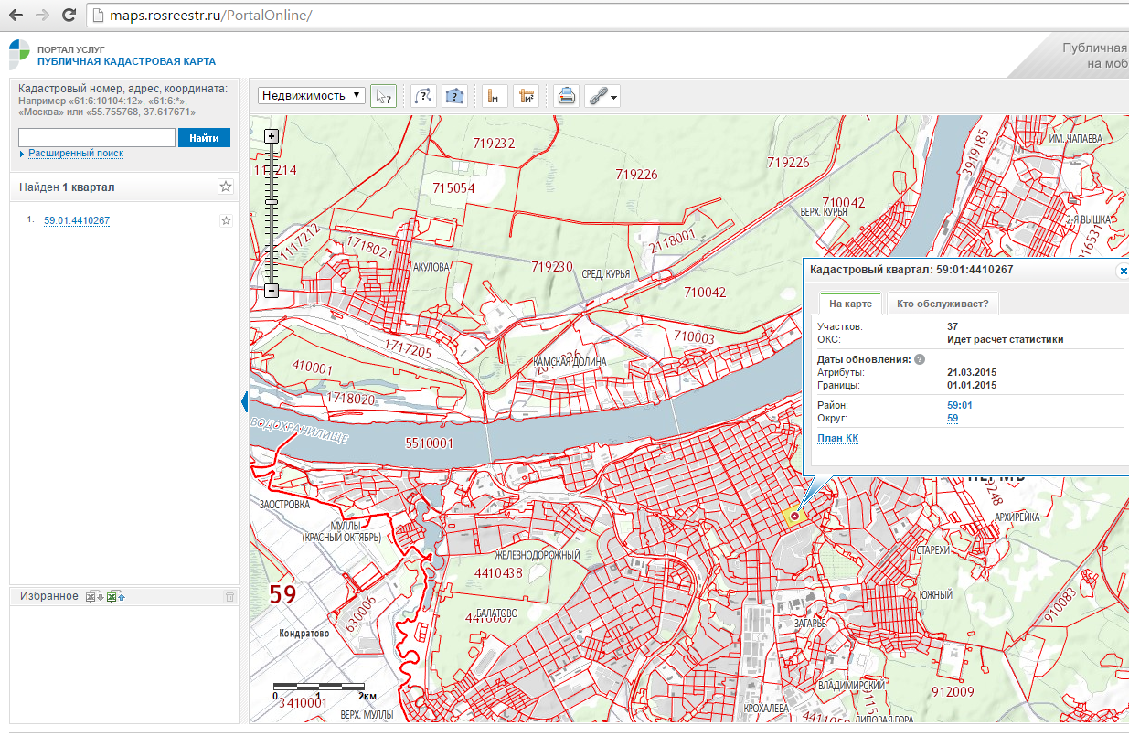
Примеры ГИС
Публичная кадастровая карта

Slide 3
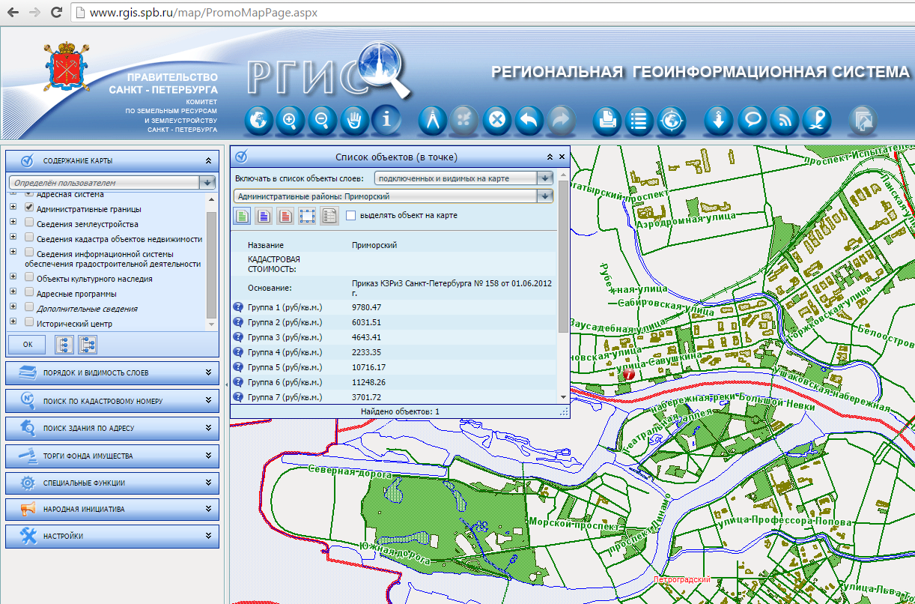
Примеры ГИС
г.Санкт-Петербург
Примеры ргис

Slide 4
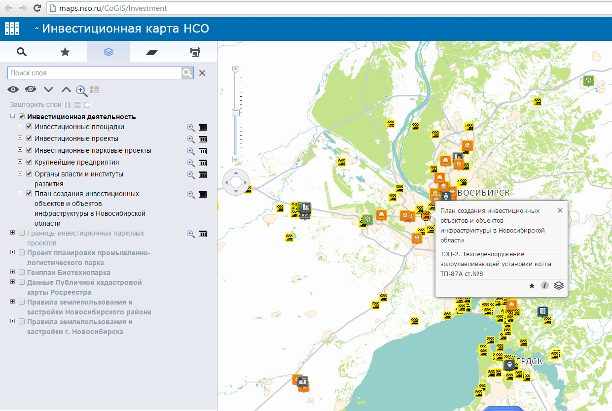
Примеры ГИС
Новосибирская область

Slide 5
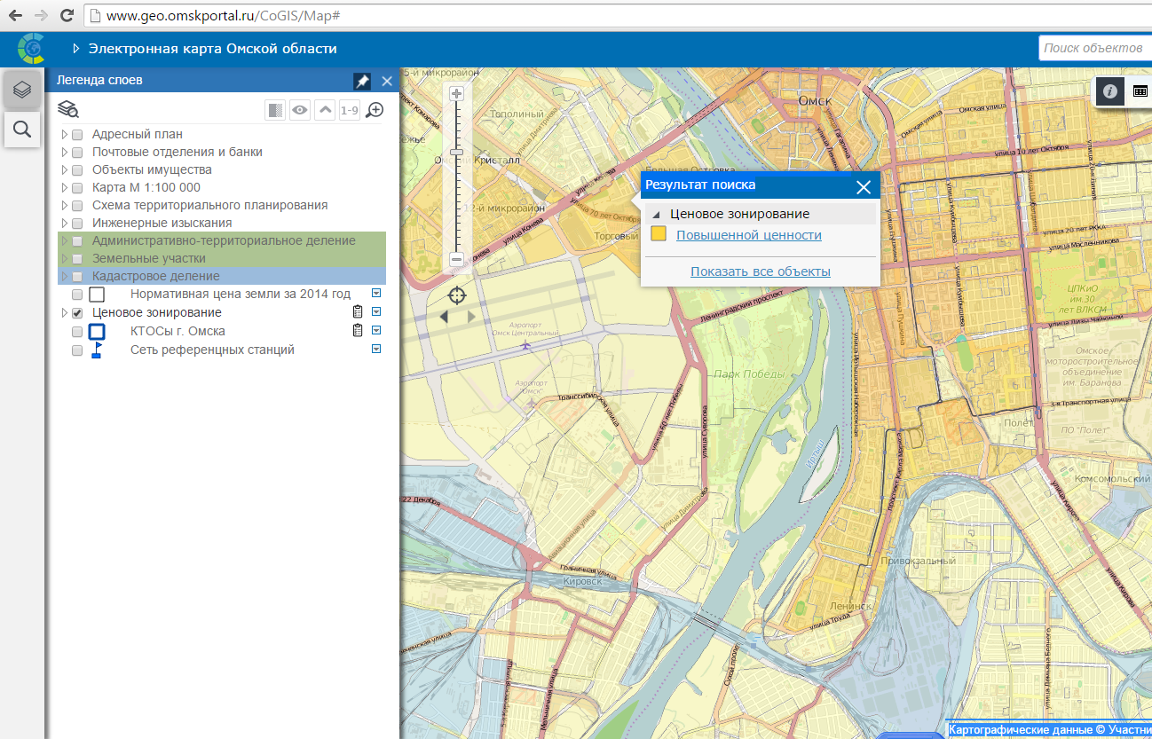
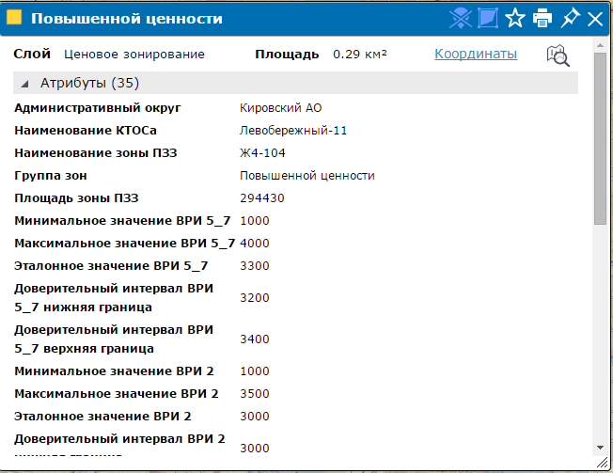
Примеры ГИС
Омская область

Slide 6
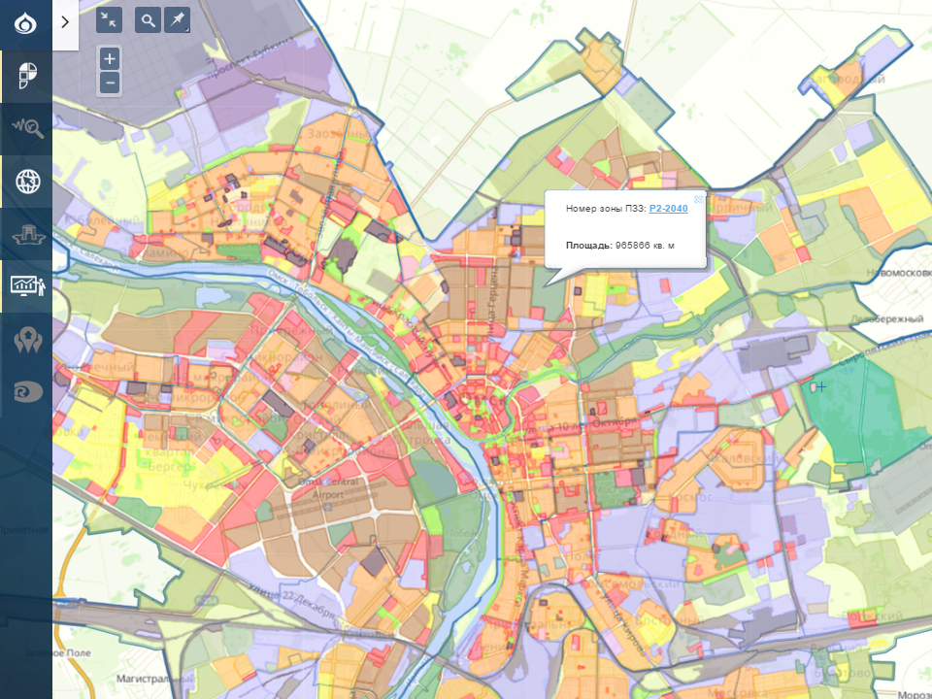

Градостроительное зонирование
Номер зоны ПЗЗ: Р2-2040
Зона парков отдыха
Площадь: 966866 кв.м.
Виды деятельности:
Основные
Условно разрешенные
Запрещенные

Slide 7
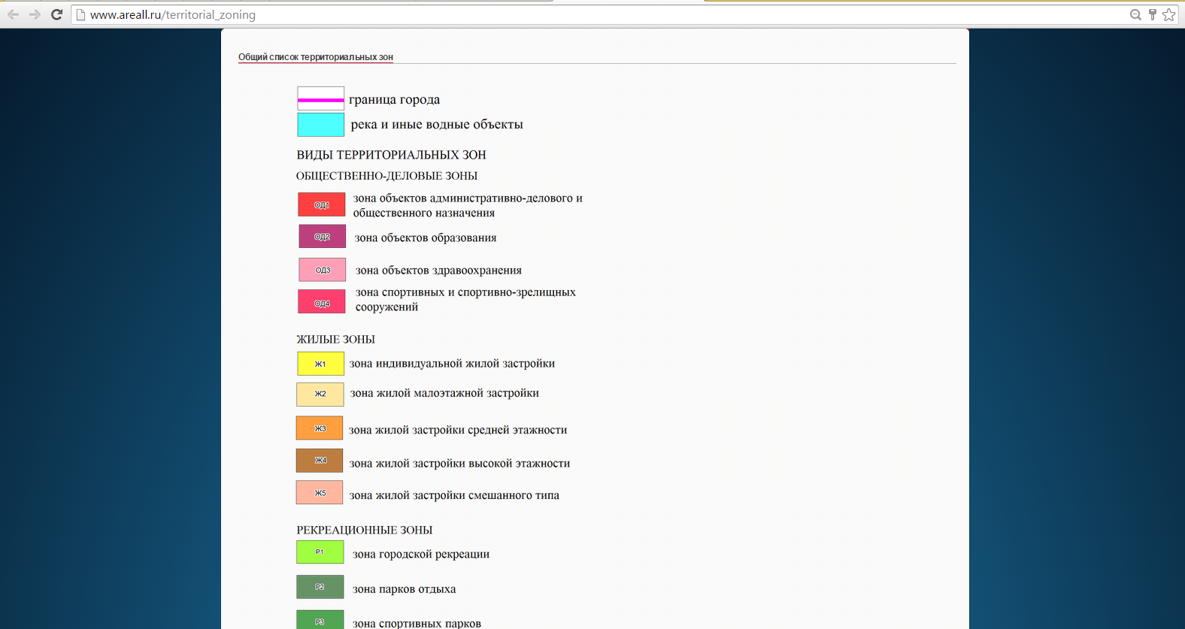

Slide 8
Информация кадастровой карты
Градостроительное деление: зоны ПЗЗ
Идентификация объекта, его локации, норм землепользования
Анализ НЭИ

Slide 9
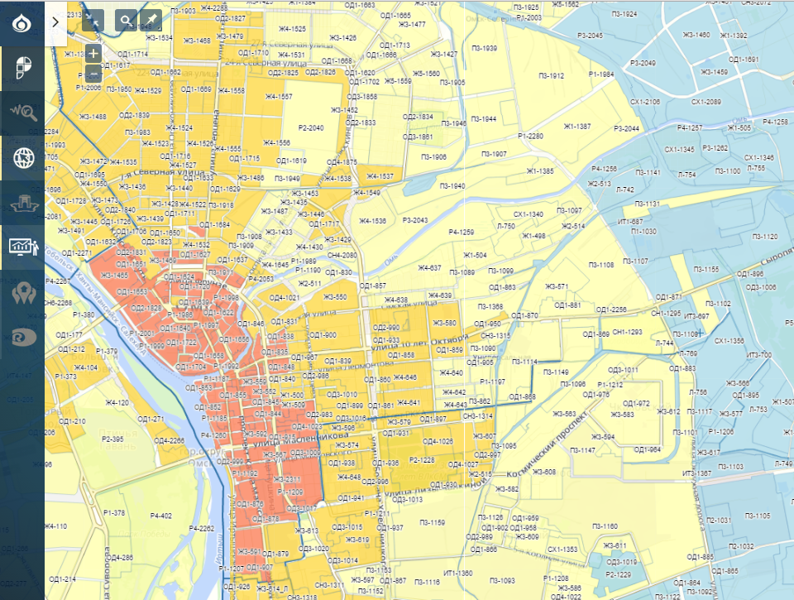
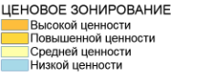
Ценовое зонирование

Slide 10
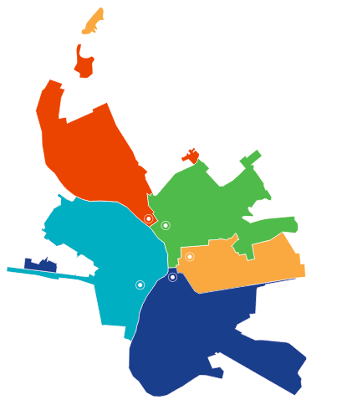
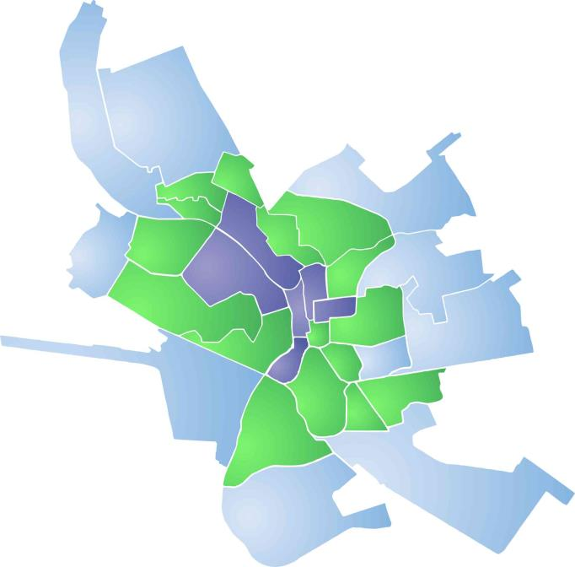
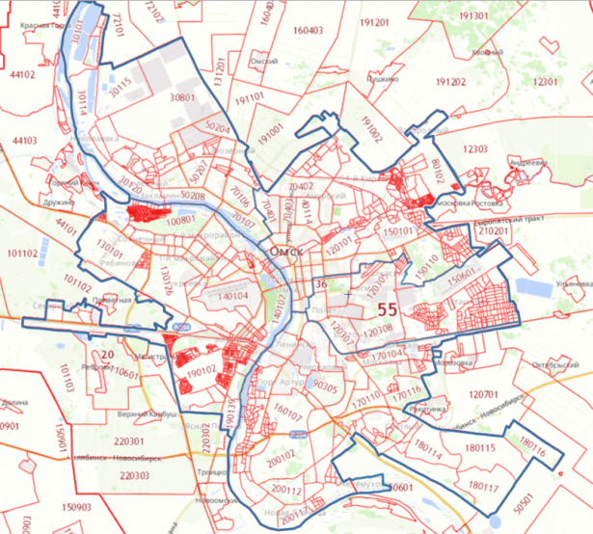
Совершенствование ценового зонирования
Историческое деление на административные округа (5 шт.)
Выделение ценовых зон (36 шт.)
Кадастровые кварталы (1485 шт.)

Slide 11
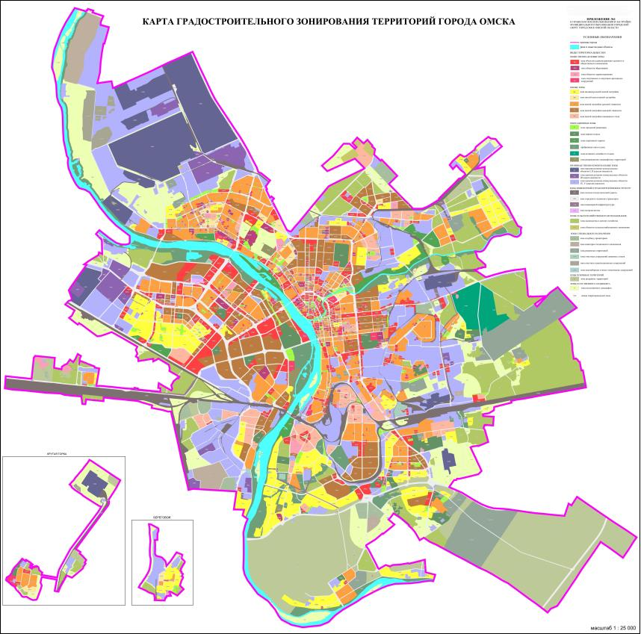
Совершенствование ценового зонирования
Зоны перспективного землепользования и застройки –
2 150 шт.

Slide 12
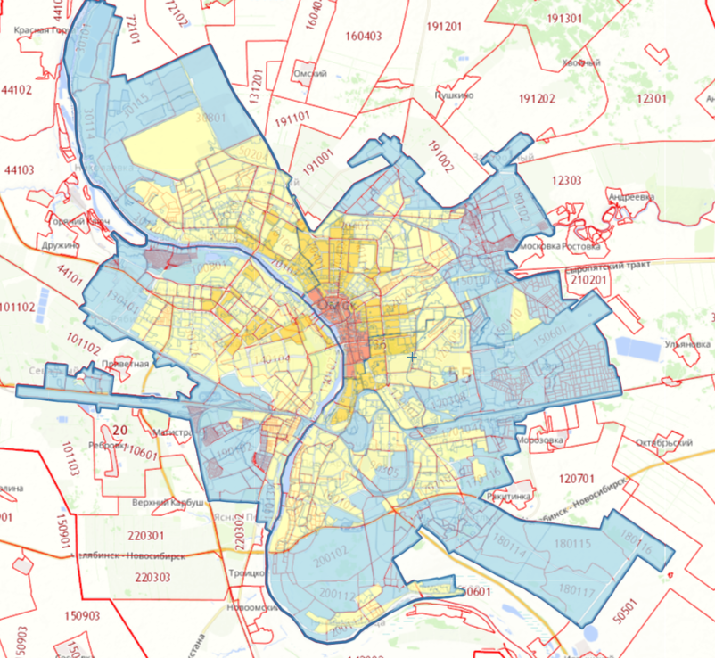
Совершенствование ценового зонирования
Группы зон | г.Омск | Элита | Бизнес | Комфорт | Эконом
г.Омск | 49 971 | 120 263 | 69 572 | 50 085 | 46 413
Высокой ценности | 72 524 | 149 813 | 74 256 | 65 109 | 62 898
Повышенной ценности | 55 282 | 85 827 | 67 546 | 55 794 | 50 223
Средней ценности | 46 730 | - | 65 107 | 48 550 | 44 780
Низкой ценности | 39 341 | - | - | 40 099 | 39 099

Slide 13
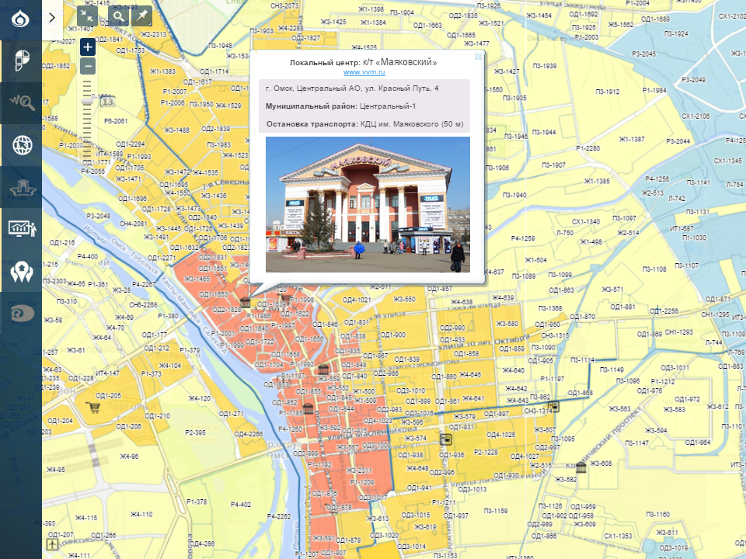
Отображение локальных центров (притягательных объектов)

Slide 14
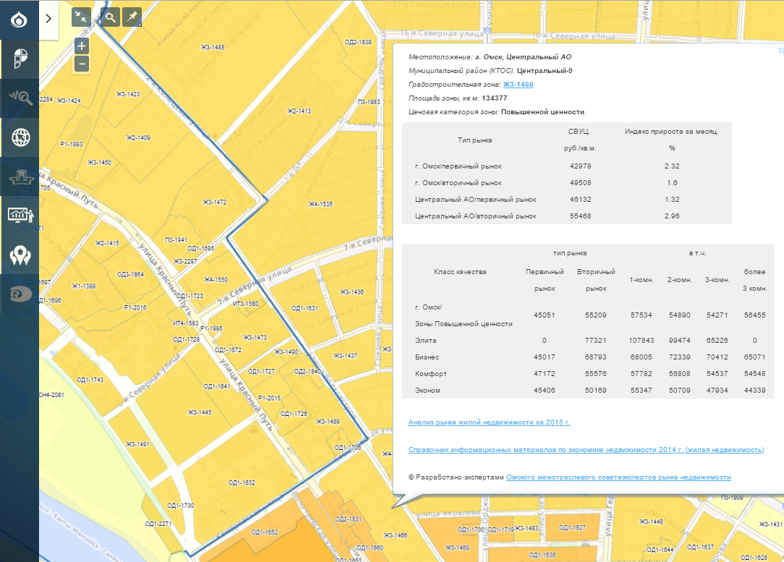
Аналитика рынка недвижимости

Slide 15


Аналитика и исследование рынка недвижимости
Справочник информационных материалов по экономике недвижимости
(жилая недвижимость)
АНАЛИЗ РЫНКА
ЖИЛОЙ НЕДВИЖИМОСТИ
Г.ОМСКА
г. Омск
март 2015 г.

Slide 16
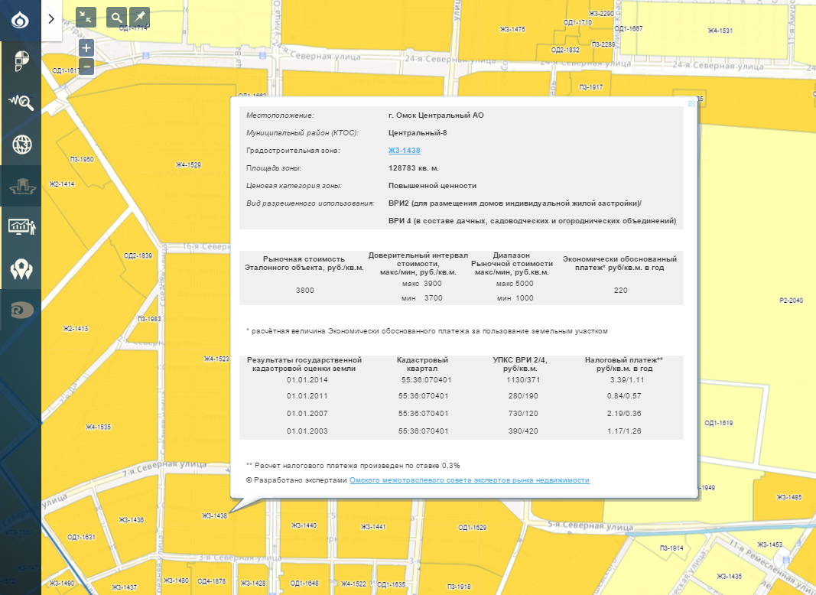
Мониторинг налоговых платежей и платежей за пользование земельными участками

Slide 17
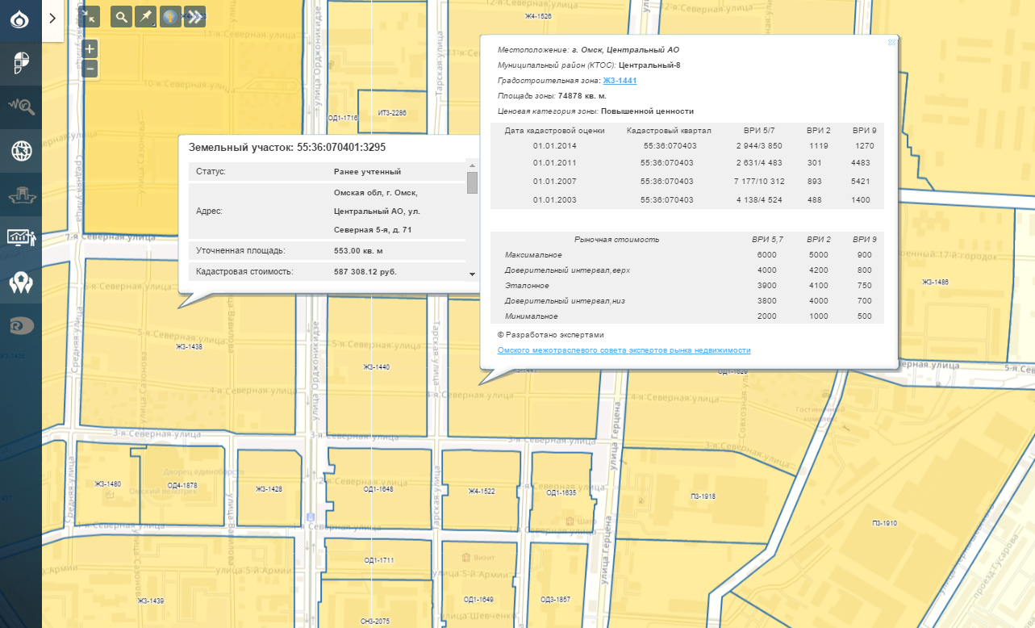
Система мониторинга результатов Государственной кадастровой оценки

Slide 18
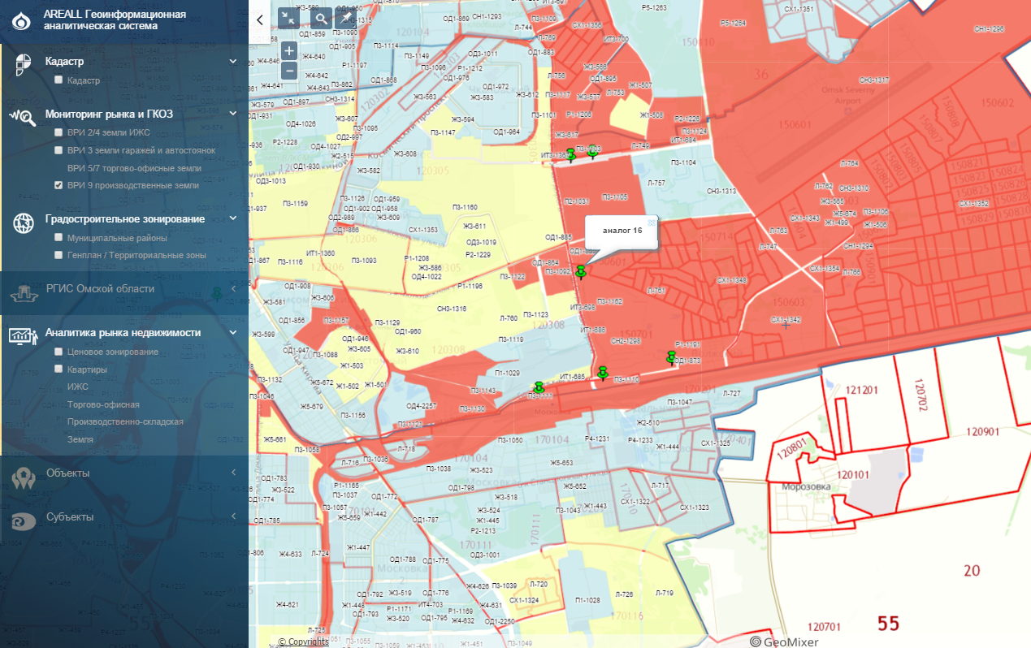
СИТИСЕМА МОНИТОРИНГА ГКОЗ
Аналог 16
Кадастровый № 55:36:150701:472
Имущественные права: аренда
ВРИ: 9
Цена предложения: 22 000 т.р.
Время предложения: март 2013
Аналоги (балун)

Slide 19
Спасибо за внимание!
Приглашаем Вас к развитию
Аналитических гео-информационных систем!
Репин М.А.
член Комитета по оценочной деятельности АРБ
полномочный представитель РГУД в г.Омске
тел.8(913)975-15-45
e-mail: marepin@mail.ru
Skype: repinomeks

